Slide 1
MathKGZ --
Бүтүн жана ондук сандар – 10, 100, 1000гө көбөйтүү
жана бөлүү – КӨНДҮМ ИШ КАГАЗДАРЫ 2
Иш барагы 2 өлчөмдө.

Slide 2
× 100
÷ 10
× 1000
①
× 10
9 | 19 | 730
0,3 | 108 | 4,1
0,06 | 0,52 | 24,7
Сандык
Байланыштар
× 10 000
÷ 10
÷ 100
× 100
÷ 1000
÷ 10
× 1000

Slide 3
 | 7
 | 108
 | 700
260
× 100
÷ 10
× 1000
②
Сандык
Байланыштар
× 10
6
208
 |  | 0,04
× 10 000
Ар бир таблицаны толтур &
ар бир байланышты тап.
÷ 10
÷ 100
20,8 |  | 0,32
× 100
÷ 1000
÷ 10
0,006 |  | 0,059
× 1000
 | 41 000
 |  | 320
× 10

Slide 4
90 | 190 | 7 300
3 | 1 080 | 41
0,6 | 5,2 | 247
× 100
9 000 | 19 000 | 730 000
300 | 108 000 | 4 100
60 | 520 | 24 700
÷ 10
× 1000
①
× 10
9 | 19 | 730
0,3 | 108 | 4,1
0,06 | 0,52 | 24,7
Сандык
Байланыштар
× 10 000
÷ 10
0,09 | 0,19 | 7,3
0,003 | 1,08 | 0,041
0,0006 | 0,0052 | 0,247
÷ 100
0,9 | 1,9 | 73
0,03 | 10,8 | 0,41
0,006 | 0,052 | 2,47
× 100
÷ 1000
÷ 10
0,009 | 0,019 | 0,73
0,0003 | 0,108 | 0,0041
0,00 006 | 0,00 052 | 0,0247
900 | 1 900 | 73 000
30 | 10 800 | 410
6 | 52 | 2 470
× 1000

Slide 5
60 | 4 100 | 590
2 080 | 7 | 32
2,6 | 108 | 0,4
6 000 | 410 000 | 59 000
208 000 | 700 | 3 200
260 | 10 800 | 40
× 100
÷ 10
× 1000
②
Сандык
Байланыштар
× 10
6 | 410 | 59
208 | 0,7 | 3,2
0,26 | 10,8 | 0,04
× 10 000
Ар бир таблицаны толтур &
ар бир байланышты тап.
÷ 10
0,06 | 4,1 | 0,59
2,08 | 0,007 | 0,032
0,0026 | 0,108 | 0,0004
÷ 100
0,6 | 41 | 5,9
20,8 | 0,07 | 0,32
0,026 | 1,08 | 0,004
× 100
÷ 1000
÷ 10
0,006 | 0,41 | 0,059
0,208 | 0,0007 | 0,0032
0,00 026 | 0,0108 | 0,00 004
× 1000
600 | 41 000 | 5 900
20 800 | 70 | 320
26 | 1 080 | 4
× 100 000

Slide 6
× 100
÷ 10
× 1000
①
× 10
9 | 19 | 730
0,3 | 108 | 4,1
0,06 | 0,52 | 24,7
Сандык
Байланыштар
× 10 000
÷ 10
÷ 100
× 100
÷ 1000
÷ 10
× 1000

Slide 7
 | 7
 | 108
 | 700
260
× 100
÷ 10
× 1000
②
Сандык
Байланыштар
× 10
6
208
 |  | 0,04
× 10 000
Ар бир таблицаны толтур &
ар бир байланышты тап.
÷ 10
÷ 100
20,8 |  | 0,32
× 100
÷ 1000
÷ 10
0,006 |  | 0,059
× 1000
 | 41 000
 |  | 320
× 10

Slide 8
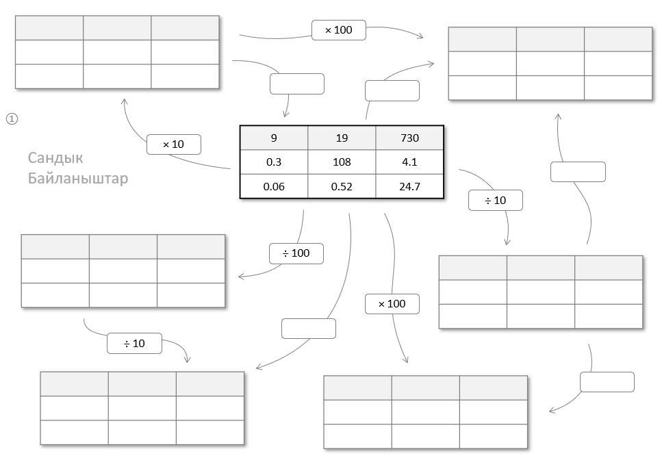

Slide 9
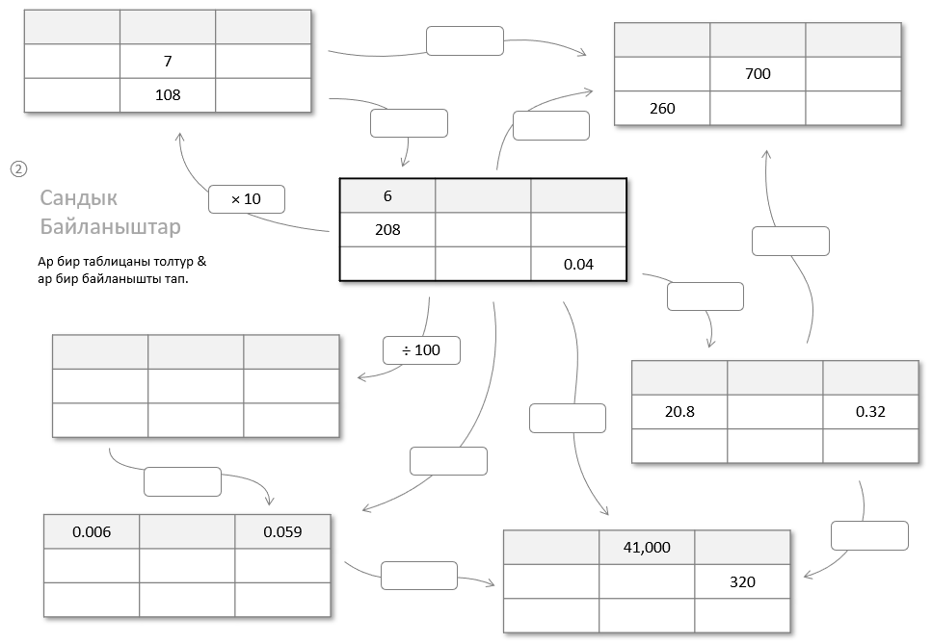

Slide 12
Суроолор барбы?
Комментарийлер?
Сунуштар?
…же ката таптыңызбы!?
Түрдүү пикирлер үчүн ыраазычылык билдиребиз.
Сураныч, электрондук кат жөнөтүңүз:
mathematicskgz@gmail.com

